Slide 1
Escolha da ferramenta de BPM utilizando o processo de POC
Integrantes: Alexander I. Batista, Avelino F. Gomes F., Bruno Borsato, Bruno Nunes, Carlos F. A. Castilho, Sandro Veras, Thiago Motossian

Slide 2
Cenário
A Transpetro S.A., empresa responsável pelo transporte de óleo e gás natural da Petrobras, deseja utilizar ferramentas de Business Process Management (BPM) para a estruturação sistemática de seus processos internos e externos, que auxiliem-na a encontrar falhas processuais, a tornar a empresa mais eficiente e mais integrada.

Slide 3
Objetivo
Analisar ferramentas de Business Processo Management (BPM) mediante critérios propostos pela disciplina de Gestão de Infraestrutura (FGV – GETI) e da própria empresa tendo como foco a modelagem de processo de negócio. A seleção da melhor ferramenta será realizada de acordo com a análise validada no processo de prova de conceito (POC).

Slide 4
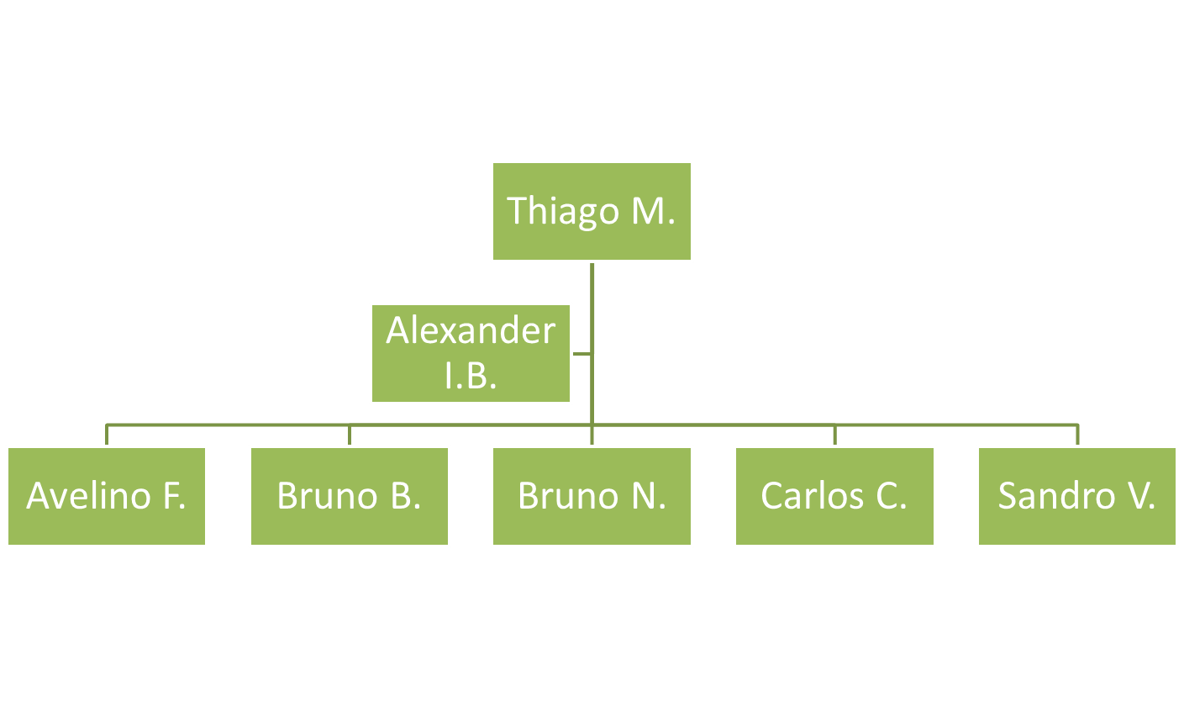
Organização da equipe

Slide 5
Ferramentas selecionadas
SAP Netweaver BPM
  Segundo o site da empresa, http://www.sap.com/brazil/platform/netweaver, A Ferramenta de BPM da SAP realiza a modelagem, execução, monitoramento dos processos de negócio da empresa através de uma plataforma distribuída e integrada que pode ser facilmente integrada ao ERP produzido por ela mesmo.
  Vale ressaltar que a Transpetro e a Petrobras utilizam o SAP como sua plataforma de ERP.

Slide 6
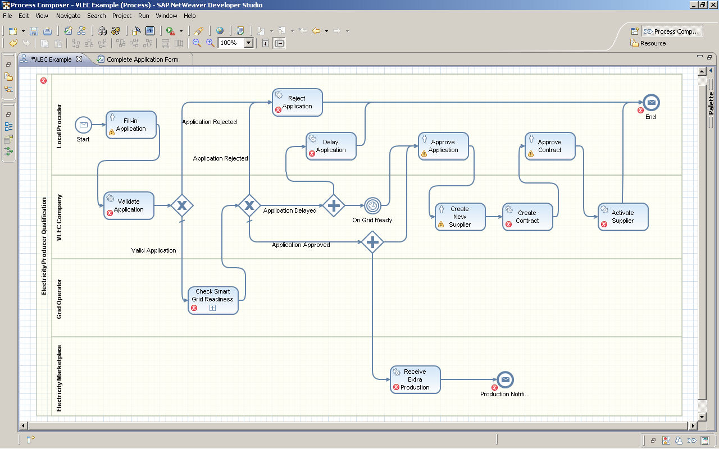

Slide 7
Ferramentas selecionadas
Oracle BPM
  Segundo as informações disponibilizadas no site http://www.oracle.com/us/technologies/bpm/index.html, a ferramenta é um pacote do Oracle Business Process Management Suite, contendo um conjunto de funcionalidades para criar, executar e otimizar os processos de negócios. A suíte permite colaboração entre negócio e TI para automatizar e otimizar processos da organização, mostrada na Figura 2. Com foco em:
  BPEL Process Manager
  Workflow
  regras de negócio
  monitoramento de atividades
  processamento de evento complexo
  Oracle Service Bus
  B2B
  Oracle Web Services Manager.

Slide 8
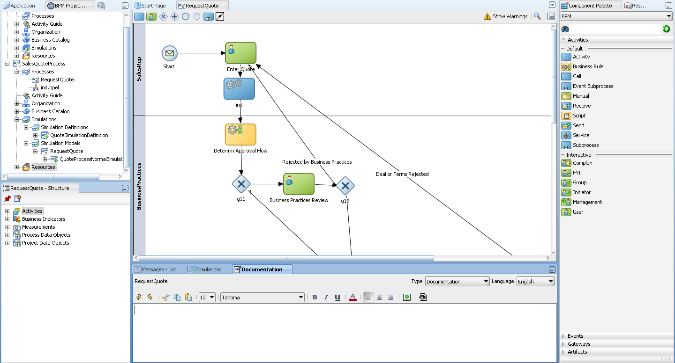

Slide 9
Ferramentas selecionadas
IBM BPM Suite
Segundo o site da empresa, http://www-01.ibm.com/software/br/websphere/info/bpm/, o IBM BPM Suite contém um set abrangente de funcionalidades de colaboração baseadas na função que permitem aos clientes modelarem, simularem, executarem, alterarem rapidamente, monitorarem e otimizarem os processos principais do negócio.

Slide 10
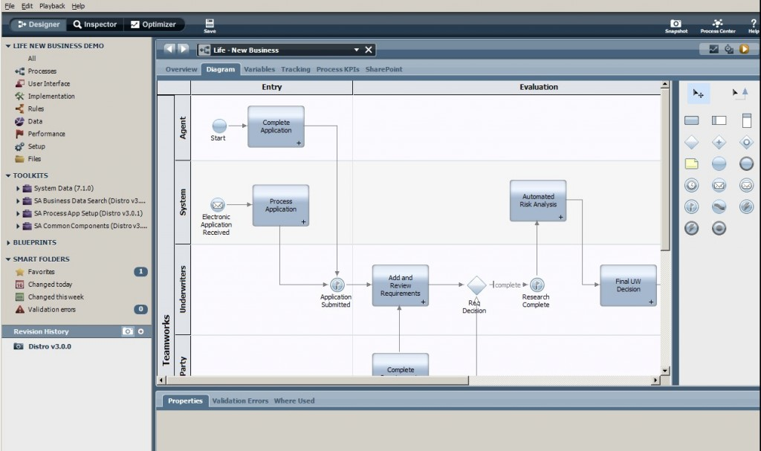

Slide 11
Metodologia para a análise da POC
Para analisar as três ferramentas selecionadas, foi desenvolvida uma metodologia, contendo critérios escolhidos de acordo o foco do negócio. Cada critério recebe uma pontuação que varia de 1 a 5 (em uma escala do menos para o mais adequado em ordem crescente). A pontuação é então ponderada para cálculo.
Os critérios foram agrupados em temas para facilitar a análise.
Ao final será indicada a ferramenta que tiver maior pontuação.

Slide 12
Pontuação de análise
A pontuação é então distribuída de acordo com os seguintes critérios:
Não atende
Atende parcialmente
Atende as necessidades básicas
Atende suficientemente
Atende totalmente

Slide 13
Temas agrupadores
Perfil da Companhia: Avaliação do desempenho da empresa frente ao mercado.
Perfil da Ferramenta: Qual o comportamento da empresa frente ao mercado, como ela é suportada, quem a usa, etc.
Arquitetura: Arquitetura que a ferramenta suporta / exige.
Características da Ferramenta: Características listadas pelo grupo de Gestores e Técnicos da Transpetro como essenciais, relevantes ou importantes (requisitos)
Resultado dos Testes Realizados: Feedback obtido com os grupos que testaram as ferramentas que estão sendo avaliadas na POC.
Resultado da Análise: Não é um tema, é apenas um resumo do resultado dos grupos listados acima.

Slide 14
Critérios utilizados
Perfil da Companhia
  PC01 - Capacidade de Crescimento da Empresa: Qual a receita da empresa com o produto? Como ela está se comportando no mercado? Corre o risco de quebrar?
  PC02 – Foco da Empresa no Produto: É o principal produto da empresa? Se não, qual é o percentual que esse produto tem no percentual da empresa?
  PC03 – Como a empresa que está sendo avaliada se relaciona com a Transpetro: Relação de dependência, lock tecnológico, já possui produtos que a Transpetro utiliza?
  PC04 – A empresa possui representantes no Brasil: Caso ocorra algum problema posso contatar um representante local?

Slide 15
Critérios utilizados
Perfil da Companhia – Distribuição de pesos
Critério | Peso
PC01 | 2
PC02 | 4
PC03 | 5
PC04 | 5

Slide 16
Critérios utilizados
Perfil da Ferramenta
  PF01 - Maturidade da Ferramenta no mercado: Qual o grau de desenvolvimento da ferramenta no mercado? Difundida? pouco conhecida?
  PF02 – Market Share: Com base na análise publicada pelo Gartner em 2010, qual é o market share da ferramenta analisada? Líder, Visionária, desafiadora, nicho?
  PF03 – Modo de licenciamento disponível: Licenças por usuário, servidor, processador, flutuante, etc.
  PF04 – Equipe de Suporte em português: Para facilitar o suporte a equipe deve falar português e preferencialmente estar sediada no Brasil.
  PF05 – Prazo de Atendimento do suporte: Qual o prazo para erros críticos? Qual o prazo para erros relevantes?

Slide 17
Critérios utilizados
Perfil da Ferramenta (Continuação...)
  PF06 – Forma de atendimento do suporte: Presencial, telefone, remoto, online, etc?
  PF07 - Quantidade de Fóruns e Comunidades Disponíveis para responder dúvidas: Baseado em pesquisas de ferramentas de buscas, uma grande quantidade de fóruns e comunidades sobre a ferramenta pode auxiliar o uso da suite.
  PF08 – Treinamento: Há treinamento para usuários? Administradores do sistema? Quanto tempo leva o treinamento?
  PF09 - Custo total de aquisição estimado: Estimativa de investimento a ser pago pela Transpetro para aquisição das licenças, hardware e serviços necessários para utilização da ferramenta conforme modelo por ela definido.
  PF10 - Custo total de implantação estimado: Estimativa de investimento para o projeto de implantação da ferramenta.

Slide 18
Critérios utilizados
Perfil da Ferramenta (Continuação...)
  PF11 - Disponibilidade de recursos humanos conhecedores da ferramenta e Facilidade de obtenção de mão de obra no mercado: A Transpetro possui pessoas que conhecem a ferramenta avaliada? Se possui o quanto elas conhecem? Se não, é fácil buscá-las no mercado?

Slide 19
Critérios utilizados
Perfil da Ferramenta – Distribuição de Pesos
Critério | Peso
PF01 | 4
PF02 | 4
PF03 | 5
PF04 | 5
PF05 | 5
PF06 | 4
PF07 | 2
PF08 | 3
PF09 | 4
PF10 | 4
PF11 | 3

Slide 20
Critérios utilizados
Arquitetura
  A01 - Plataformas (Unix, Linux, Windows): Os clientes rodam em Windows? Qual a plataforma de servidores necessárias?
  A02 - Possui barramento SOA integrado (sem custo extra) e aderente a padrão Petrobras (PI / SOA): Sim , parcialmente ou não.
  A03 - Integração com SAP: Sim , parcialmente ou não.
  A04 - Prazo para implantação do ambiente de Infraestrutura esperada
  A05 - Armazenamento de Informações em Banco de Dados já existentes na empresa: Sim ou não.
  A06 - Resultado de Análise de Performance: Com base nos parâmetros definidos pela equipe de produção qual o resultado por eles obtidos?
  A07 – Perfis de acesso e segregação de usuários: Sim ou não

Slide 21
Critérios utilizados
Arquitetura – Distribuição de Pesos
Critério | Peso
A01 | 1
A02 | 3
A03 | 2
A04 | 3
A05 | 5
A06 | 3
A07 | 2

Slide 22
Critérios utilizados
Características da Ferramenta
  CF01 - Possui versão em Português-Brasil: Sim ou não.
  CF02 - Notação BPMN: Relação do desempenho da notação BPMN e o modelo gráfico gerado.
  CF03 - Possui GED integrado: Sim, não, possui necessidade de componentes adicionais.
  CF04 - Permite múltiplas versões de um mesmo workflow: Versionamento, Configuração, Repositórios.
  CF05 - Validação de Consistência de Modelos
  CF06 - Simulação de Execução do Processo Modelado
  CF07 - Possuí módulo de indicadores (BAM)
  CF08 - Utilização em produção pela Petrobras: A Petrobras utiliza a ferramenta em produção?

Slide 23
Critérios utilizados
Características da Ferramenta (Continuação...)
  CF09 - Permite a criação de modelos conceituais para representar as abstrações de negócio
  CF10 - Integra modulo de orquestração de processos
  CF11 - Possibilidade de desenvolvimento de interfaces flexíveis: Flexibilidade para interfaceamento com outras aplicações.

Slide 24
Critérios utilizados
Características da Ferramenta – Distribuição de Pesos
Critério | Peso
CF01 | 2
CF02 | 3
CF03 | 1
CF04 | 3
CF05 | 5
CF06 | 4
CF07 | 5
CF08 | 3
CF09 | 1
CF10 | 2
CF11 | 3

Slide 25
Critérios utilizados
Resultado dos Testes Realizados
  RTR01 – Usabilidade: Feedback obtido pelos usuários com o uso da ferramenta nos testes.
  RTR02 - Facilidade de elaboração do fluxo: Facilidade ao utilizar a função mais básica do sistema.
  RTR03 - Facilidade de pesquisa no manual do usuário às funções mais utilizadas: Feedback obtido com os usuários que sentiram necessidade de utilizar os manuais do usuário.
  RTR04 - Adequação às necessidades da Transpetro: Adequação da ferramenta às necessidades levantadas no Pedido de Proposta MT-063-2011.
  RTR05 - Pontuação média atribuída pelo grupo de testes.
  RTR06 - Pontuação média atribuída pelo grupo de gestores
  RTR07 - Pontuação média atribuída pelo grupo de infraestrutura

Slide 26
Critérios utilizados
Resultado dos Testes Realizados (Continuação)
  RTR08 – Acessibilidade: Segundo determinações legais do governo federal os softwares adquiridos pela administração pública devem ser aderentes aos padrões de acessibilidade para deficientes visuais (total ou parcial).

Slide 27
Critérios utilizados
Resultado dos Testes Realizados – Distribuição de Pesos
Critério | Peso
RTR01 | 5
RTR02 | 4
RTR03 | 3
RTR04 | 5
RTR05 | 5
RTR06 | 5
RTR07 | 5
RTR08 | 4

Slide 28
Resultado da Análise
Resultado da análise
  RA01: PC - Perfil da Companhia
  RA02: PF - Perfil da Ferramenta
  RA03: A – Arquitetura
  RA04: CF - Caraterísticas da Ferramenta
  RA05: RTR - Resultado dos Testes Realizados

Slide 29
Resultado da Análise
Resultado da análise – Distribuição de Pesos
Critério | Peso
RA01 | 1
RA02 | 2
RA03 | 2
RA04 | 3
RA05 | 3

Slide 30
Resultado da Análise
Classificação e Pontuação Final de Ferramentas
# | Ferramenta | Pontuação
1 | Oracle BPM Suite | 1.286
2 | SAP Netweaver BPM | 1.264
3 | IBM BPM Suite | 1.149

Slide 31
Resultado da Análise
Com base na análise realizada nessa POC concluímos que a ferramenta mais adequada é a Oracle BPM Suite, pois sagrou-se como a melhor em quase todos os temas especificados.
A ferramenta da SAP também representa uma boa opção, pois a diferença entre ela e a ferramenta vencedora da Oracle é mínima.

Slide 32
Integrantes
Alexander I. Batista
Avelino Ferreira Gomes Filho
Bruno Borsato
Bruno Nunes
Carlos F. A. Castilho
Sandro Veras
Thiago Motossian

